Slide 1
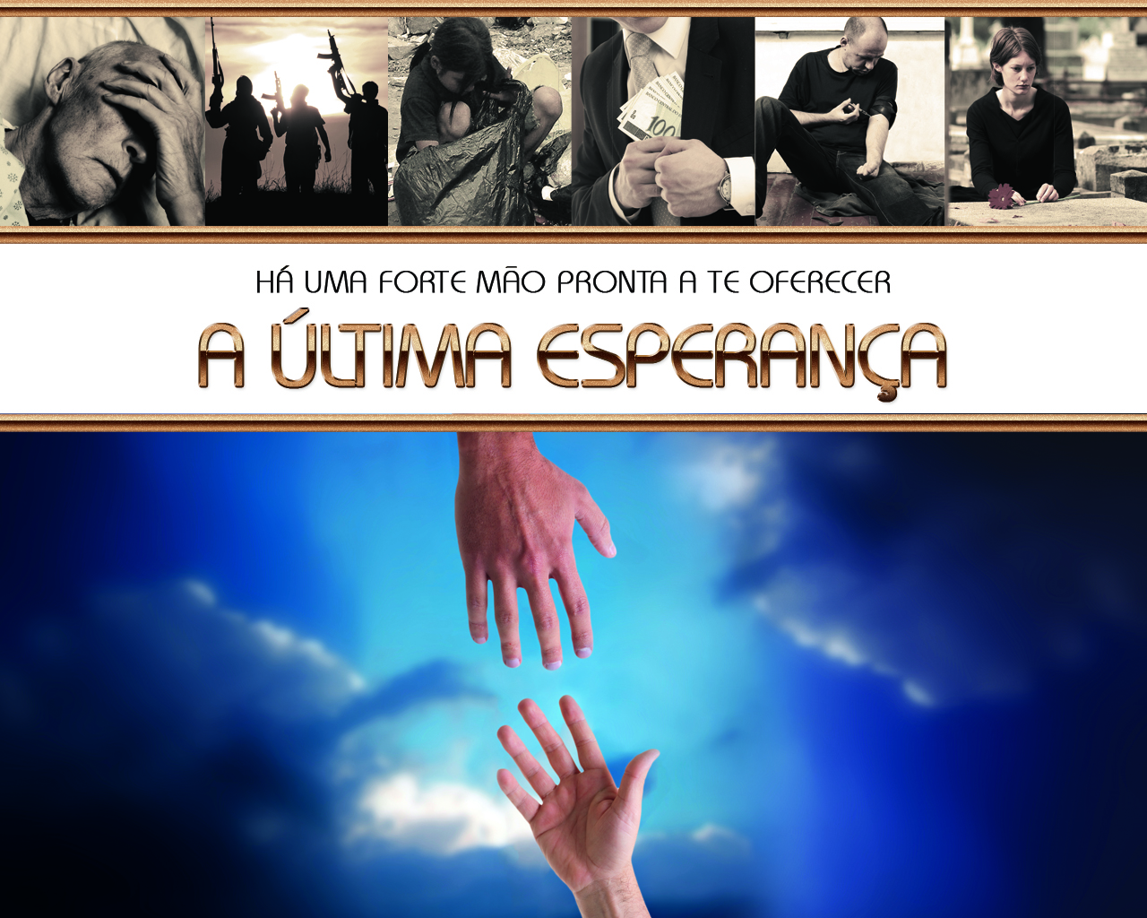

Slide 2
DEPENDE DE VOCÊ

Slide 3
Deus deu livre arbítrio a todos os homens, cada pessoa pode e deve fazer uma escolha.

Slide 4
Mateus 7:13-14
“Entrai pela porta estreita (larga é a porta, e espaçoso, o caminho que conduz para a perdição, e são muitos os que entram por ela),

Slide 5
Mateus 7:13-14
porque estreita é a porta, e apertado, o caminho que conduz para a vida, e são poucos os que acertam com ela.”

Slide 6
Apocalipse 12:1
“Viu-se grande sinal no céu, a saber, uma mulher vestida do sol com a lua debaixo dos pés e uma
coroa de doze estrelas na cabeça.”

Slide 7
Apocalipse 17:1
“Veio um dos sete anjos que tem as sete taças e falou comigo, dizendo: Vem, mostrar-te-ei o

Slide 8
Apocalipse 17:1
julgamento da grande meretriz que se acha sentada sobre muitas águas.”

Slide 9
As duas mulheres representam dois caminhos!

Slide 10
Dois caminhos
Luz e trevas.
Deus e o diabo.
Abel e Caim.
Davi e Golias.
Ovelhas e bodes.
Trigo e joio.

Slide 11
Dois caminhos
Casa construída na rocha e casa construída na areia.
Cordeiro e dragão.
Selo de Deus e selo da besta.

Slide 12
Dois caminhos
Sábado e domingo.
Trindade do bem e trindade do mal.
Na Cruz encontramos dois ladrões ao lado de Jesus.
Ecumenismo do bem e ecumenismo do mal.

Slide 13
Dois caminhos
Igreja verdadeira e igreja falsa.
Apocalipse 12 e Apocalipse 17.
Jerusalém e Babilônia.
Céu e inferno.
Verdade e mentira.

Slide 14
Dois caminhos
Na volta de Jesus a humanidade estará dividida em dois grupos, os da direita e os da esquerda.
Vida e morte.

Slide 15
No calvário, os dois ladrões ao lado de Jesus representam esses dois caminhos. Assim como eles, um dia cada ser humano terá que fazer uma escolha!

Slide 16
A cruz da esquerda, representa Rejeição.
A cruz da direita representa ESCOLHA, ACEITAÇÃO.
A cruz central estava a Redenção.

Slide 17
Na cruz da esquerda, outro ladrão morria; mas NO PECADO.

Slide 18
Na cruz central, Jesus Cristo morria como oferta PELO PECADO.

Slide 19
Na cruz da direita, um ladrão morria PARA O PECADO.

Slide 20
O QUE SIGNIFICA MORRER NO PECADO?

Slide 21
Lucas 23:35
“Salvou os outros; a si mesmo se salve, se é, de fato, o Cristo de Deus, o escolhido.”

Slide 22
Lucas 23:37
“Se tu és o rei dos judeus, salva-te a ti mesmo.”

Slide 23
Lucas 23:39
“Não és tu o Cristo? Salva-te a ti mesmo e a nós também.”

Slide 24
Todos aqueles que buscam a salvação pelos seus próprios esforços, estão nesta cruz, a cruz da Rejeição.

Slide 25
O QUE SIGINIFICA MORRER PELO PECADO?

Slide 26
Na cruz central, Jesus Cristo, o Homem perfeito, oferecia um sacrifício perfeito para redimir todos pecadores.

Slide 27
O QUE SIGNIFICA MORRER PARA O PECADO?

Slide 28
O “bom ladrão” teve uma antecipação do juízo final e sentiu-se perdido diante de Deus.

Slide 29
Lucas 23:40-41
“Nem ao menos temes a Deus estando sob igual sentença? Nós na verdade com justiça, porque

Slide 30
Lucas 23:40-41
recebemos o castigo que nossos atos merecem; mas este nenhum mal fez.”

Slide 31
O bom ladrão morreu para o pecado, decidiu confiar, se entregar, abandonar todo o passado e viver uma nova vida em Cristo.

Slide 32
Lucas 23:43
“Na verdade te digo hoje, estarás comigo no paraíso.”

Slide 33
Cada um de nós é colocado hoje numa posição de ESCOLHA. TUDO depende da nossa escolha!

